Slide 1
Efecto de un inóculo de bacterias ácido-lácticas sobre la calidad nutricional y fermentativa de silo de avena (Avena sativa)
Tingo Jácome, Francisco Javier
Vicerrectorado de Investigación Innovación y Transferencia De Tecnología
Centro de Posgrados
Maestría en Nutrición y Producción Animal
Trabajo de titulación previo a la obtención del título de Magíster en Nutrición y Producción Animal
Ing. Agp. Gutiérrez León, Francisco Adolfo Mg.
18 De Agosto Del 2020

Slide 2
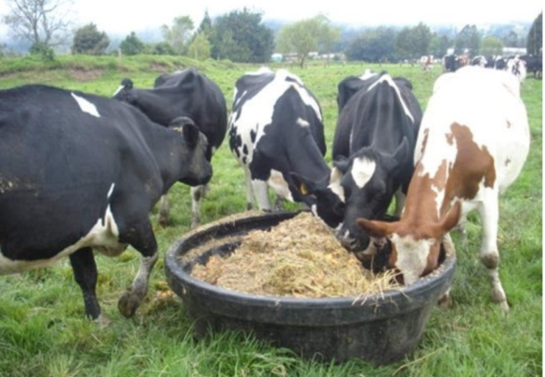
SISTEMAS DE ALIMENTACION
Carne
Leche
En la > de las exportaciones
ganaderas
Dependen en alto grado del suministro de alimentos balanceados (dentro de su formulación incluyen materias primas de valor económico)
Sistemas= poco sostenibles y de alto costo

Slide 3
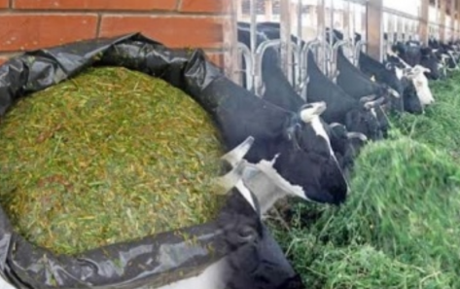
Políticas económicas “de libre mercado”
La mayoría de productores opten por mejorar las estrategias alimentares en sus hatos
Teniendo en cuenta:
Alternativa Viable
La conservación de forrajes mediante el ensilado
Poco vulnerables a las condiciones de periodos prolongados de sequia o de lluvia
Que aporten suficiente cantidad y calidad de nutrientes a un costo relativamente < en épocas de escases

Slide 4
Ensilaje
Método de conservación de forraje (con cierto porcentaje de humedad)
Basado en fermentación acido lácticas bajo condiciones anaeróbicas
Favoreciendo la proliferación de BAL (epifitas)
Fermentan: carbohidratos solubles
Controlando el crecimiento de patógenos
Ac. Láctico (+ %)
Ac. Acético (-%)

Slide 5
Durante la conservación y almacenamiento
Inevitable
Perdida de nutrientes altamente digestibles (azucares, proteínas, grasas)
Sin embargo
Con el uso de aditivos se puede disminuir estas perdidas
Inóculos bacterianos opción viable
Inóculos bacterianos opción viable

Slide 6
Tomando estas referencias como punto de partida esta investigación pretende identificar microorganismos propios de avena forrajera y determinar las asociaciones mas eficientes que mejoren la fermentación anaeróbica
Acortar el tiempo del ensilaje
Prevenir el deterioro aeróbico
Obtener un alimento alternativo con alto valor nutricional para épocas de escases
Mejorar parámetros productivos - disminuir costos – mejorar ingresos

Slide 7
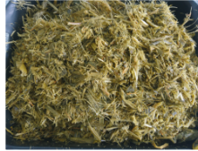
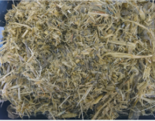
inoculantes
En el mercado actual
Efecto de inclusión ha sido variable
Composición química Microbiológica
Diferentes especies y
cepas bacterianas

Slide 8
OBJETIVOS
Objetivo general
Caracterizar y seleccionar un inóculo de bacterias acido lácticas proveniente de silo de avena, para mejorar parámetros nutricionales y fermentativos en microsilos de avena.
Objetivos específicos
Aislar, seleccionar, purificar y cuantificar grupos de bacterias acido lácticas presentes en un silo de avena.
Evaluar el efecto de un inóculo bacteriano sobre la calidad nutricional de microsilos de avena.
Determinar el efecto de las bacterias acido lácticas sobre el proceso fermentativo de ensilaje de avena.

Slide 9
METODOLOGÍA
Ubicación del lugar de investigación
Laboratorio de microbiología – Centro de Biología
Laboratorio de Nutrición Animal – F. Ciencias Agropecuarias

Slide 10
Materiales, equipos y reactivos
Aislamiento de bacterias acido – lácticas epifitas (M y E de campo y de laboratorio, Reactivos)
Implementación de tratamientos y evaluación nutricional y fermentativa de microsilios (m y E y de laboratorio, Reactivos)

Slide 11
Factor de estudio
El factor en estudio fue el efecto de diferentes concentraciones (UCF) de bacterias acido – lácticas (propias de silo de avena), sobre la calidad nutricional y fermentativa de microsilos de avena.

Slide 12
Diseño experimental
Se realizo DCA
5 tratamientos (incluido testigo absoluto)
3 repeticiones (obtener la media)
En las variables: temperatura, pH y acidez (% de acido láctico) se realizaron curvas de variación con nueve puntos de muestreo desde el día 2 hasta el día 40 de experimentación
Para las variables nutricionales ( PC, FDN y FDA) se realizaron histogramas para compara sus variaciones al principio y al final del proceso fermentativo

Slide 13
Tratamientos propuestos para este estudio

Slide 14
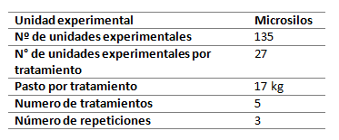
Características de las unidades experimentales
La unidad experimental fue un microsilo de PVC
Caracterización de los grupos experimentales

Slide 15
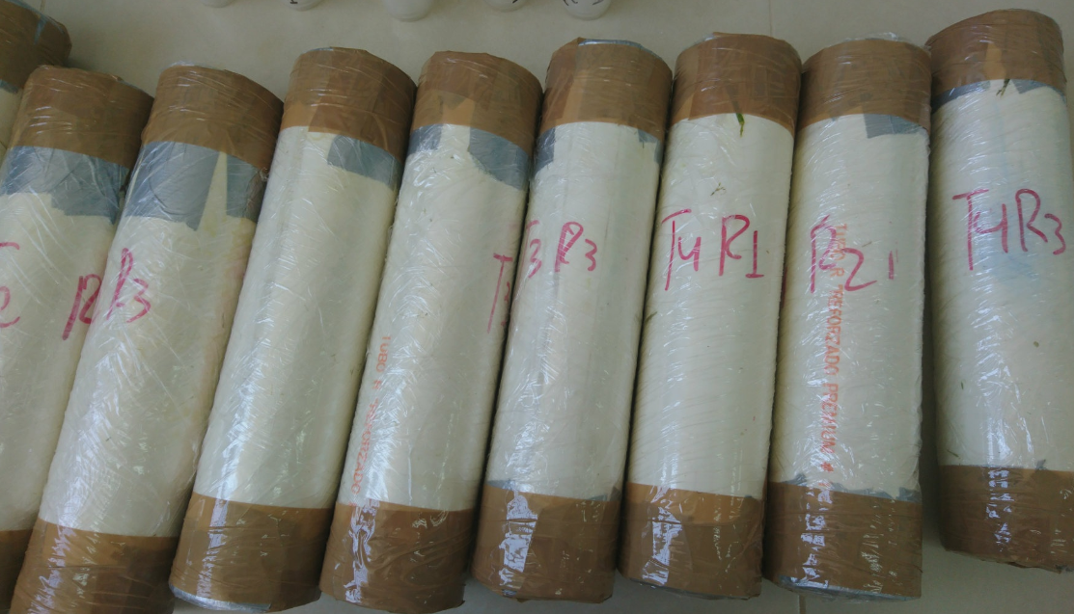
Identificación de tratamientos
Se asignó la letra mayúscula T seguida del número de tratamiento (T0, T1, T2, T3, T4) y cada repetición con la letra mayúscula R seguida del número de repetición (R1, R2, R3).

Slide 16
Análisis funcional
Todos los datos fueron evaluados estadísticamente con análisis de Varianza (ADEVA), para las variables con diferencia significativa (P<0,05) se realizó la prueba de Tukey al 5% para establecer la diferencia entre sus medias.

Slide 17
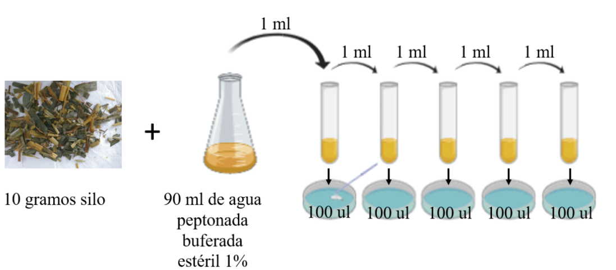
Métodos específicos del manejo del experimento
Aislamiento de bacterias
Se realizo por el método de aislamiento en placa por diluciones sucesivas
Incubación 48h a 30 C en completa anaerobiósis (atmósfera de CO2)

Slide 18
Identificación del BAL
Después de tres subcultivos se realizó la identificación de colonias de BAL, a través de las siguientes tinciones y pruebas bioquímicas:
Tinción Gram – Prueba Catalasa Oxidasa– Pruebas Bioquímicas (Fermentación de azúcares) – Prueba de Oxidación Fermentación (O/F) – TSI – SIM – Simons Citrato.
Las reacciones observadas en estas pruebas bioquímicas del metabolismo bacteriano fueron interpretadas como positivas o negativas.

Slide 19
Preparación de tratamientos
Picado de forraje
Mezcla y homogenización de cada tratamiento
Preparación de unidades experimentales
Sellado de microsilos a manera de 3 capas
Unidades experimentales identificadas y en proceso de ensilaje

Slide 22
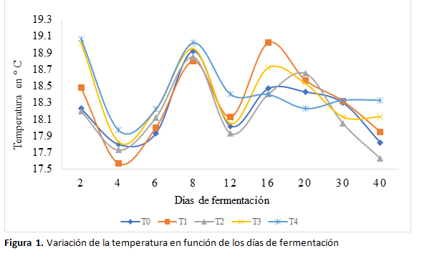
Temperatura
Tabla 11 Variación de la temperatura (ᵒC) en función de los días de fermentación del ensilaje en cada tratamiento
Meléndez (2016) manifiesta que la temperatura ideal para un buen ensilaje es de 18 – 21º C, que coincide con los parámetros encontrados en esta investigación.

Slide 23
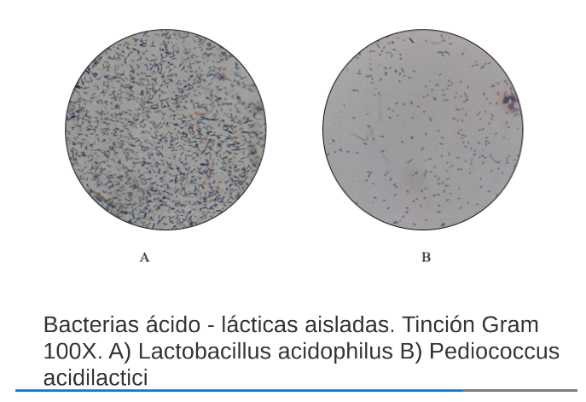
 | ITEMS | Pediococcus acidilactici | Lactobacillus acidophilus
Evaluación Macroscópica | Morfología colonias | Colonias pequeñas borde regular | Colonias medianas con halo
 | Forma colonias | Redondas | Redondas
 | Tamaño colonias | Pequeñas - medianas | Medianas
 | Superficie colonias | Lisa | Lisa
 | Aspecto | Cremosa | Cremosa
 | Color | Crema | Crema
 | Elevación | Plana | Plana
 | Densidad | Mucoide | Mucoide - Brillante
Tinción y Evaluación Microscópica | Tinción Gram | Gram + | Gram +
 | Morfología | Coco (Tetradas) | Bacilo (Alargados)
Características Bioquímicas | Catalasa | Negativo (-) | Negativo (-)
 | Oxidasa | Negativo (-) | Negativo (-)
 | Triple Sugar Iron Agar (TSI) | A/A | A/A (Gas)
 | Agar Citrato de Simmons | Negativo (-) | Negativo (-)
 | Indol | Negativo (-) | Negativo (-)
 | Movilidad | Negativo (-) | Positivo (+)
 | Sulfuro | Negativo (-) | Negativo (-)
 | Oxidación | Negativo (-) | Negativo (-)
 | Fermentación | Positivo (+) | Positivo (+)
Características fisiológicas | Crecimiento a 37º C. | Positivo (+) | Positivo (+)
Fermentación de azucares | L-Arabinosa | Positivo (+) | Positivo (+)
 | Galactosa | Positivo (+) | Positivo (+)
 | D-Fructosa | Positivo (+) | Positivo (+)
 | Lactosa | Positivo (+) | Positivo (+)
 | Sacarosa | Positivo (+) | Positivo (+)
Bacterias acido lácticas identificadas
Características de colonias aisladas en agar MRS

Slide 24
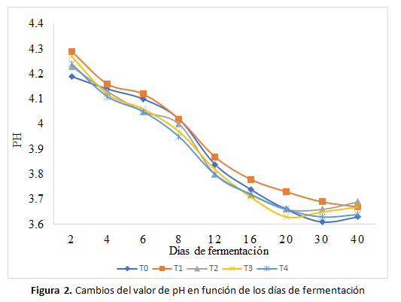
pH (Potencial Hidrógeno)
El nivel de pH de un ensilaje es un indicador usado para determinar el índice de calidad, al estar relacionado con procesos de degradación de los forrajes durante el tiempo de conservación anaeróbica (Rodríguez, 2006). Siendo valores de pH de 3,5 a 4,2 ideales e indicadores de una buena fermentación láctica y a este nivel se inhibe toda actividad bioquímica, quedando en ese momento estabilizada la masa de silo (Soto, 2010).

Slide 25
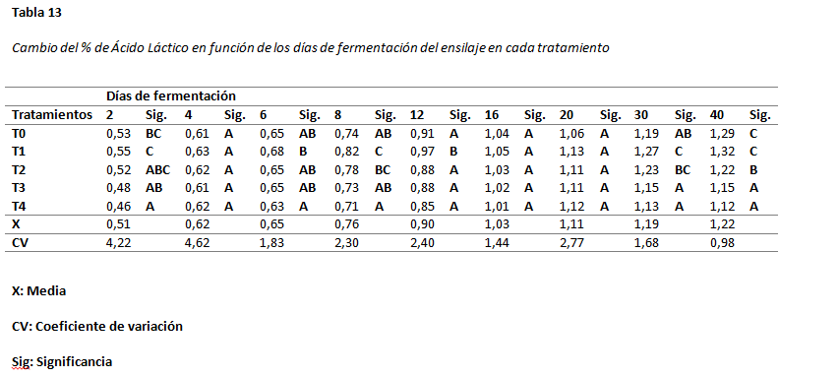
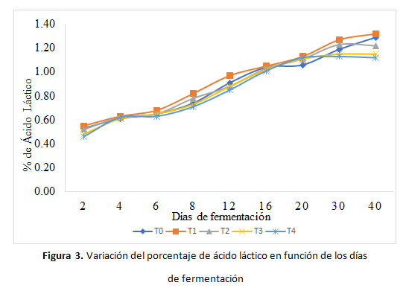
Porcentaje de ácido láctico (Acidez Titulable)
El ensilado de gramíneas para considerarse como buenos deben tener un valor de ácido láctico de 1.5 a 2.5 como porcentaje de la materia seca (Jiménez et al., 2005).

Slide 26
Resultados y discusión

Slide 27
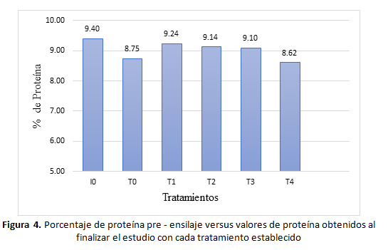
Proteína Bruta (PB)

Slide 28
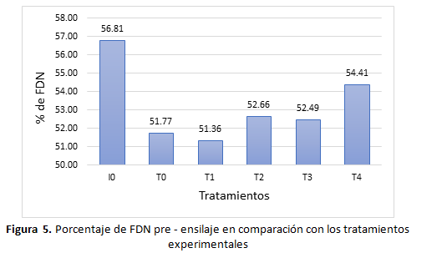
Fibra Detergente Neutro (FDN)
La determinación de la fibra detergente neutro (FDN) nos permite estimar las fracciones de celulosa, hemicelulosa y lignina (paredes celulares) presentes en el forraje, las cuales se asocian negativamente con la ingestión de materia seca, cuando mayor es el porcentaje de FDN el consumo de forraje es menor.

Slide 29
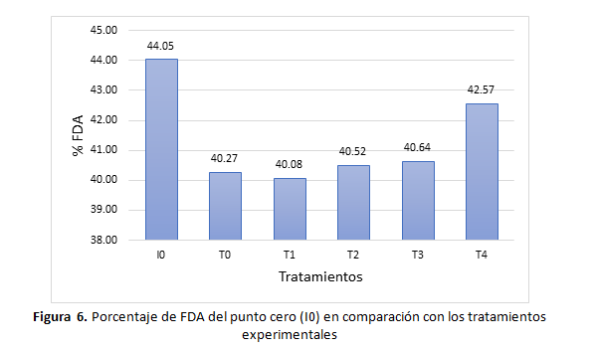
Fibra Detergente Ácido (FDA)
La determinación de fibra detergente acido (FDA) es importante ya que al estar constituida principalmente por fracciones de celulosa y lignina, puede afectar de manera negativa la nutrición de los animales, ya que tiene una relación inversamente proporcional con la digestibilidad y con el contenido energético del forraje (Calsamiglia, 1997).

Slide 30
Conclusiones
Las bacterias acido lácticas aisladas e identificadas de avena forrajera (epifitas) en este estudio fueron: Lactobacillus acidophilus y Pediococcus acidilactici, estas son homofermentativas y específicas para ser usadas en este pasto donde presentan un efecto positivo mayor.
El uso de un inóculo de bacterias acido lácticas propias de silo de avena no tienen un efecto marcado sobre la variable temperatura ya que esta se mantiene estable en todos los tratamientos experimentales, independientemente de la concentración de bacterias usadas (UFC / ml).
Las bacterias propias de ensilaje de avena tienen un efecto positivo sobre la variable pH ya que en todos los tratamientos se evidencio una disminución de este valor por debajo de los intervalos clasificados como excelentes (< 4,2 pH), siendo el tratamiento 4 el que más bajo pH presento.
El porcentaje de ácido láctico en el tratamiento uno (0,5x10⁶ UFC / ml) es el más alto, seguido por el testigo (0 UFC / ml) y el valor más bajo se encontró en el tratamiento T4, pese a tener un mayor número de unidades formadoras de colonias por mililitro; evidenciándose que el balance adecuado de UFC por ml es de 0,5x10⁶.

Slide 31
La evaluación del porcentaje de proteína bruta transcurridos 40 días de proceso fermentativo y en comparación con el punto inicial (día cero) dio como mejor resultado al tratamiento uno con una concentración de 0,5x10⁶ UFC/ml., ya que en este existió menor perdida de nutrientes, mientras que en el tratamiento 4 existió mayor pérdida de PB seguido por el tratamiento en el que no se usó el inóculo de bacterias; evidenciado el efecto positivo del inóculo bacteriano.
La determinación de FDN mostro que el tratamiento uno presenta el porcentaje más bajo (51,36%) relacionándose positivamente con el consumo.
Los porcentajes de FDA evidencian el menor porcentaje en el tratamiento uno y el más alto en el tratamiento experimental 4, guardando una relación inversa con la digestibilidad y el contenido energético del forraje.
El uso de bacterias homofermentativas muestra un efecto positivo sobre la mayoría de las variables de calidad nutricional y fermentativa del ensilaje de avena.

Slide 32
Recomendaciones
Se recomienda usar concentraciones de bacterias ácido-lácticas de 0,5x106 UFC/ml, por los resultados obtenidos en las variables nutricionales y fermentativas en esta investigación.
El uso de inóculos bacterianos para ensilajes deben ser específicos para cada forraje (gramíneas - leguminosas), ya que no todas las bacterias ejercen el mismo efecto en todos los pastos y deben ser aplicados para ensilar pastos con alta humedad y en los que el proceso de picado no sea óptimo.
Llevar acabo un estricto control durante el proceso del ensilado para asegurar que la compactación y por ende la exclusión de oxígeno sea la adecuada, para evitar el deterioro temprano del ensilaje.
Se debe tener cuidado con el manejo de los microorganismos a usarse ya que son susceptibles a condiciones adversar del ambiente, en los que su efecto podría verse anulado.
La aplicación de inóculos de bacterias homofermentativas o/y heterofermentativas para ensilajes están ligados a los diferentes efectos que presentan, por lo que se recomienda continuar con investigaciones en los que se compare estos efectos positivos con parámetros productivos.

Slide 33
GRACIAS

